Slide 1


Análise de exportações do aeroporto SJK
Moving at the speed of the future!
Movendo-se na velocidade do futuro!
Jennifer Senne
Product Owner
Pedro Henrique
Desenvolvedor
Stela Lúcio
Scrum Master
Rafael César
Desenvolvedor
Ana Clara
Desenvolvedor
Reinaldo Mariano
Desenvolvedor
Isabela Lopes
Desenvolvedor

Slide 2
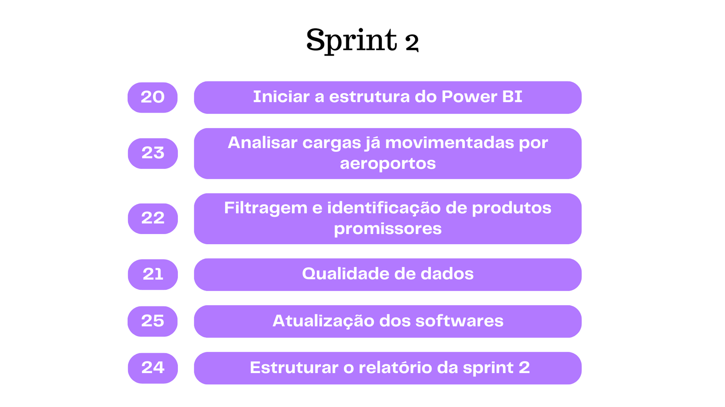
Backlog
Swift Move

Slide 3
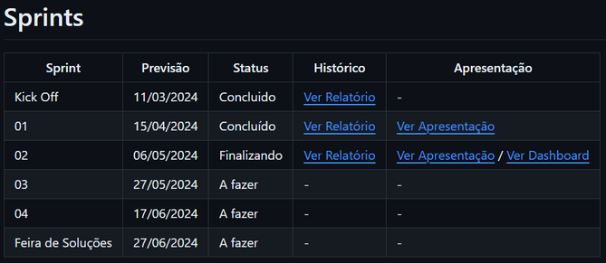

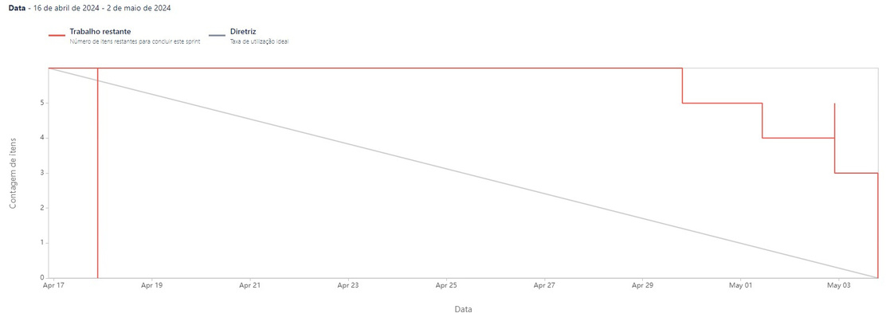
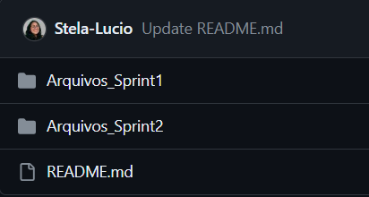

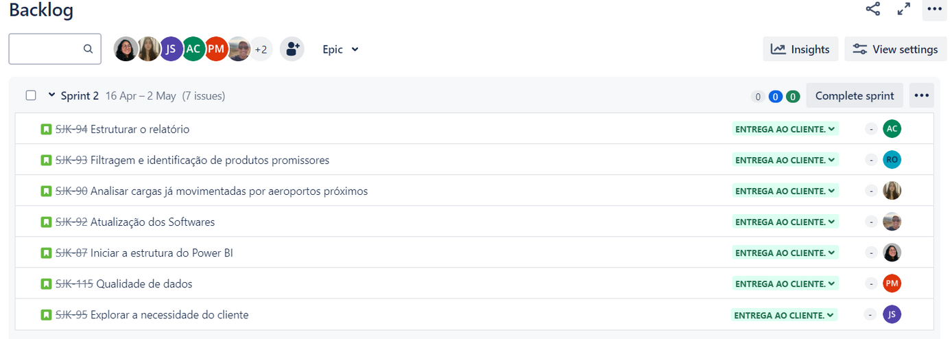
GitHub
Jira
Swift Move

Slide 4
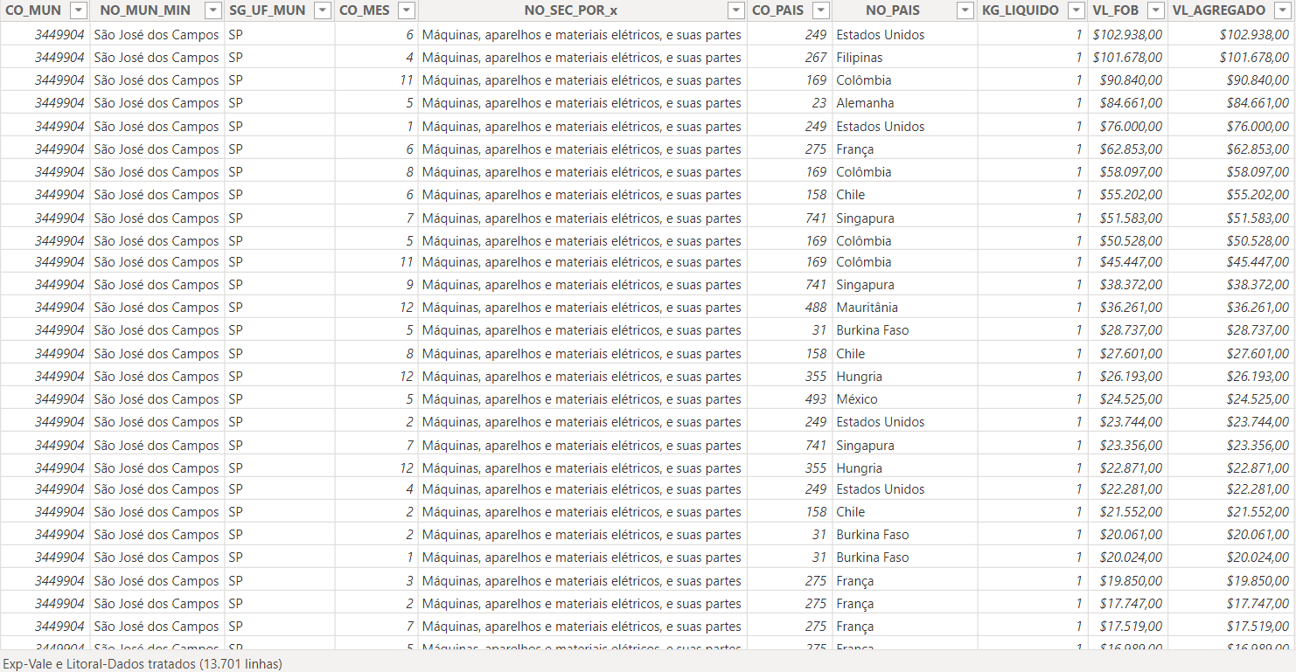
Dados

Slide 5
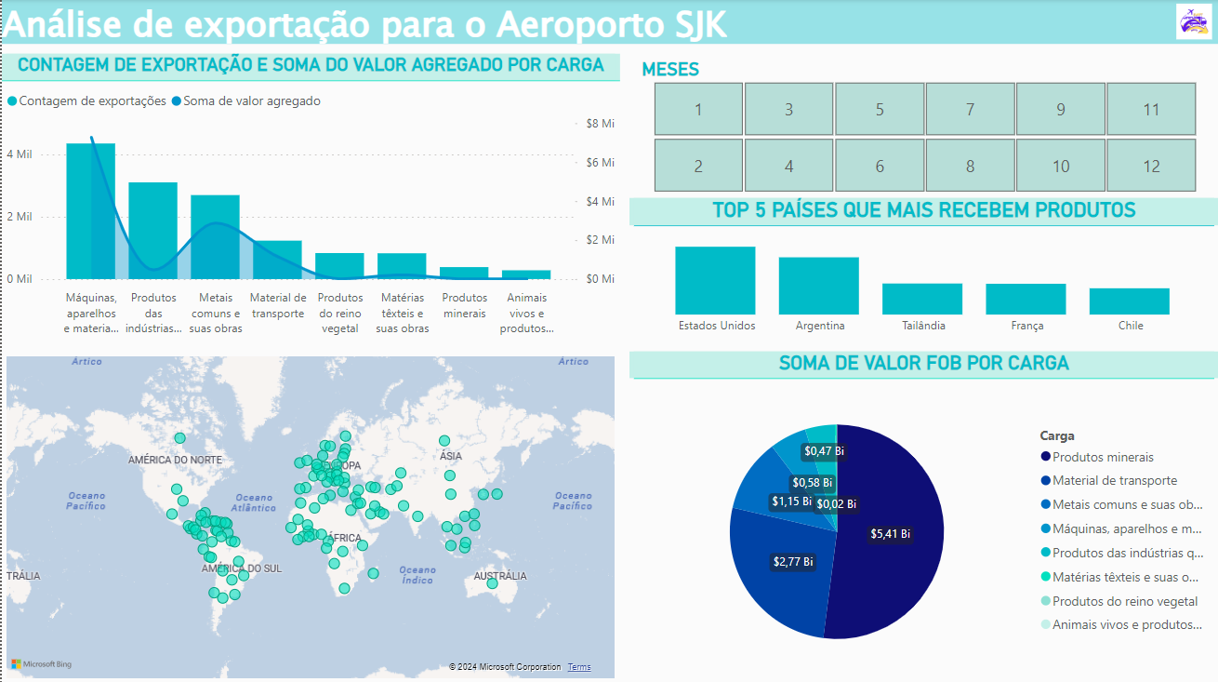

Slide 6
Agradecemos pela confiança!

